Slide 1
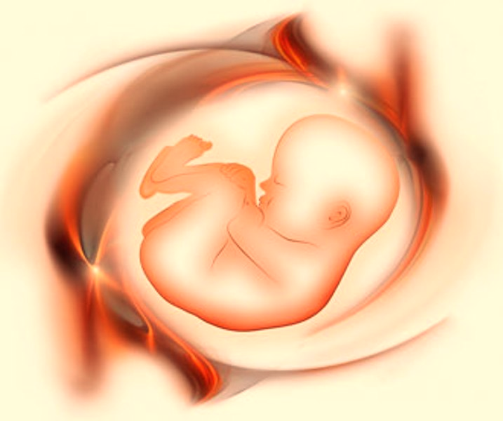
Quiero
Nacer

Slide 2
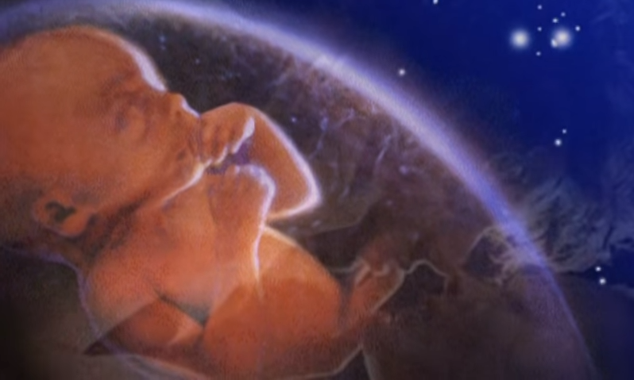
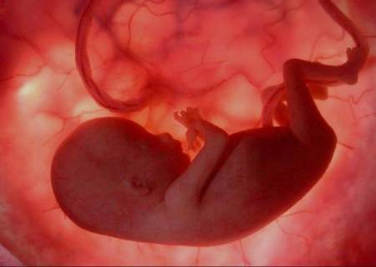

Slide 3
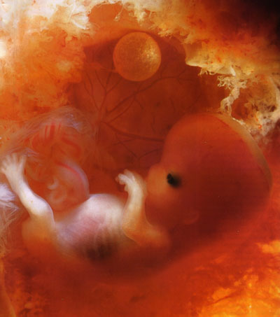
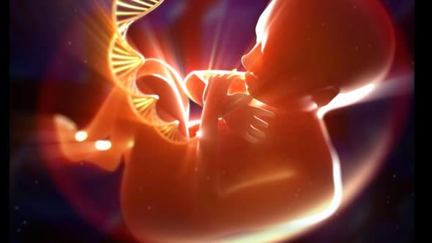
Sé lo que pretenden,
Me he enterado
en la noche
Ayer mamá.

Slide 4


Lo he sentido en tus latidos
lo he captado de tu mente
y en la voz indiferente de papá.

Slide 5
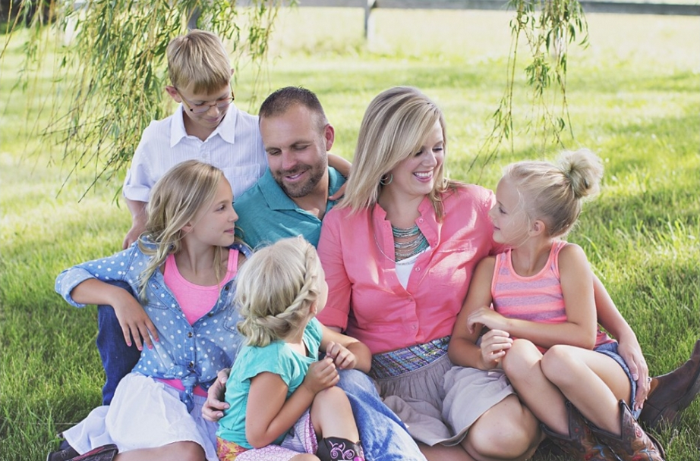
Tienen cuatro hijos
Yo sería el quinto, madre
Si me dejaran nacer

Slide 6
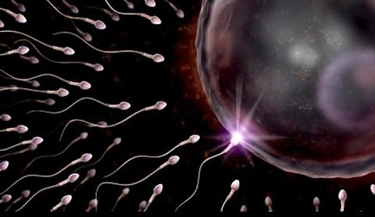

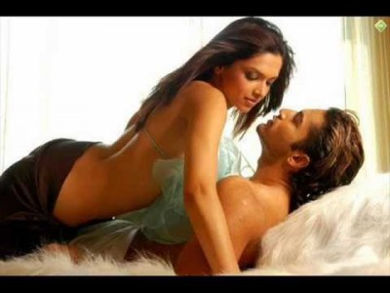

Pero ignoran que la entrega
se hace vida en el instante
de la misma concepción.

Slide 7
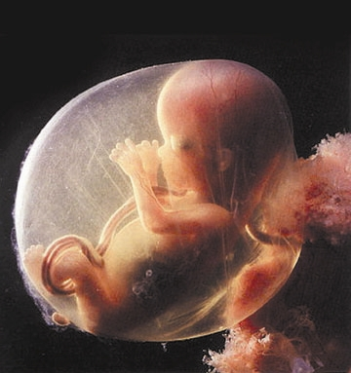
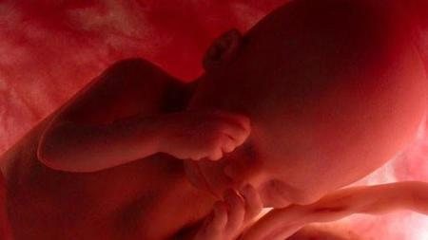
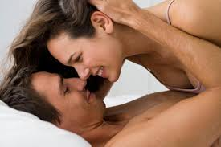
Qué desilusión,
escuchar cómo traman mi muerte
con tanta ternura
Los dos me engendraron.

Slide 8
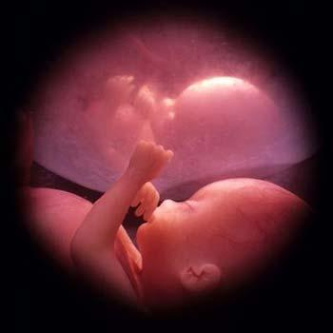
Ay, desesperación,
de sentirme encerrado
en tu vientre, Dios mío,
mis quejas
no emiten sonido.

Slide 9
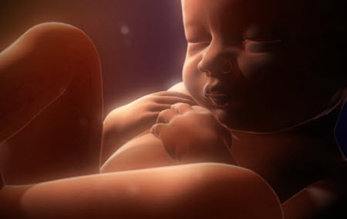
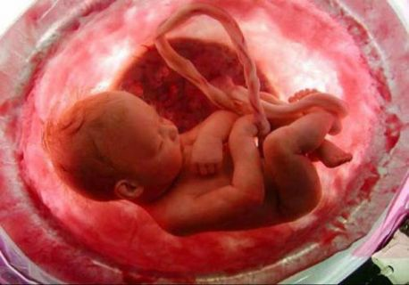
Te grito, me agito.
Madre, yo quiero nacer.

Slide 10
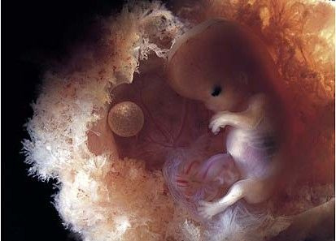
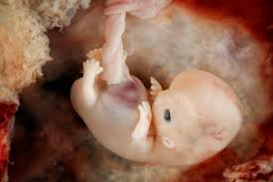
Comprende que siento,
que entiendo y te amo

Slide 11
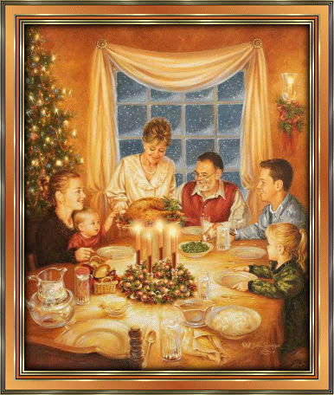
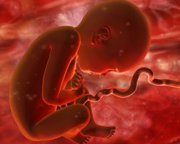
Sé que no podré estar en tus brazos Para esta navidad.

Slide 12
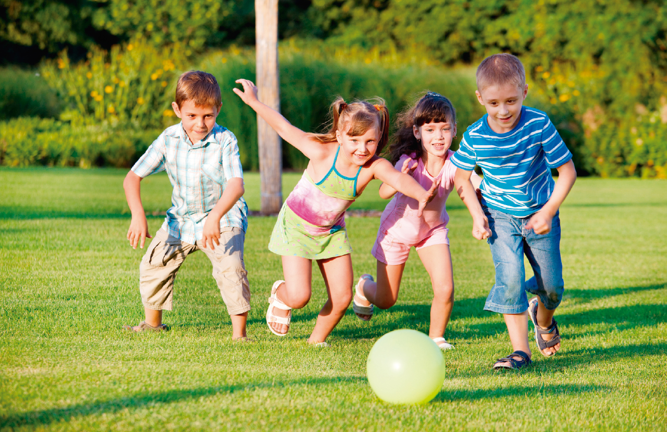
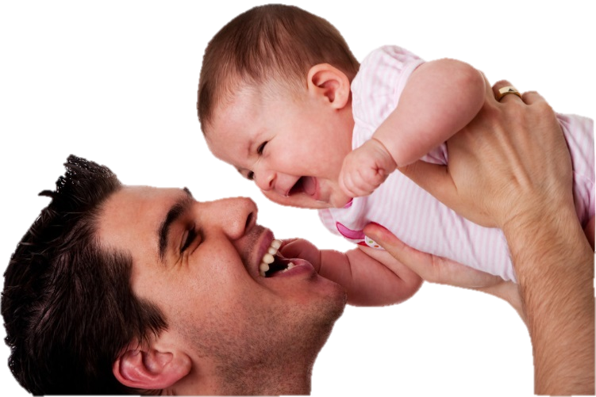
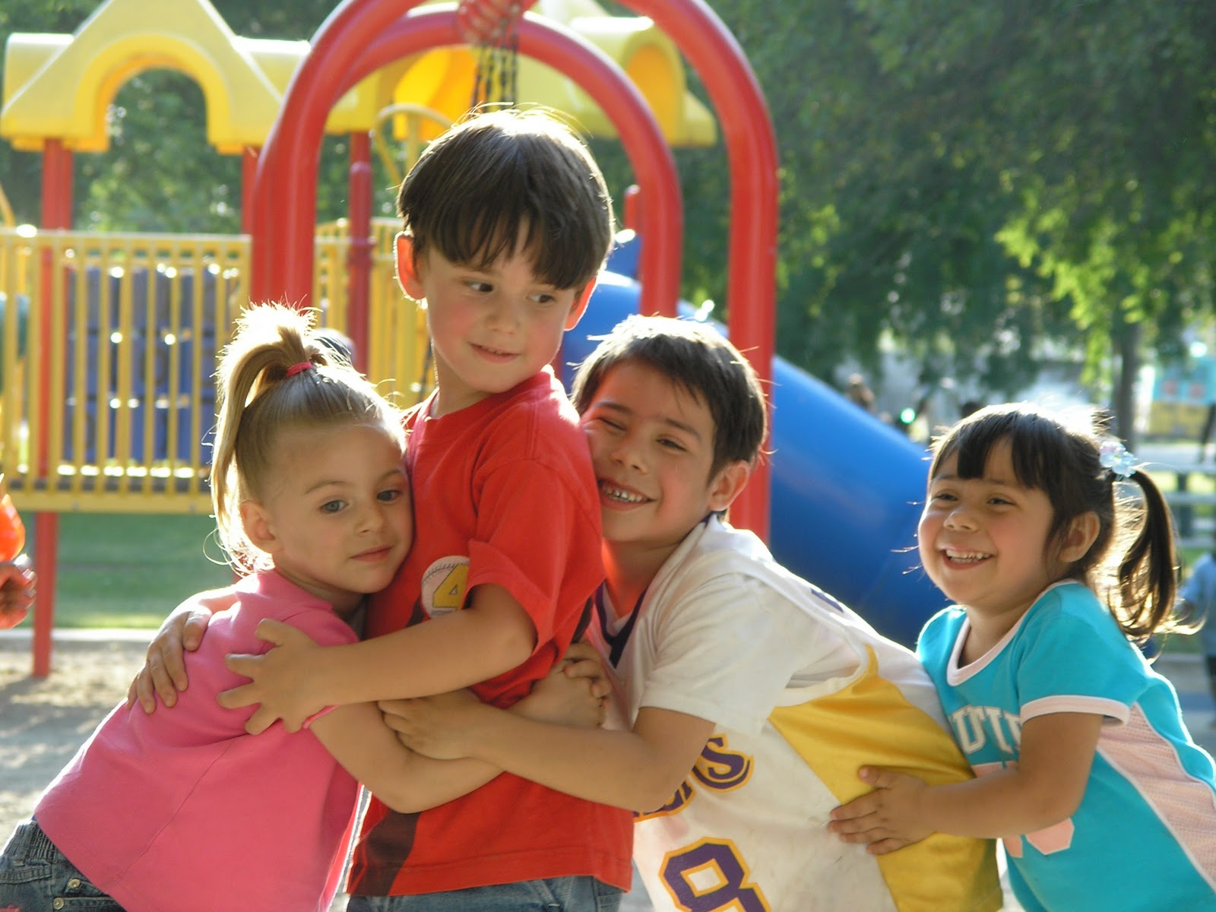
Qué ilusión me había hecho
De jugar con mis hermanos Y de hacer mil travesuras a papá.

Slide 14
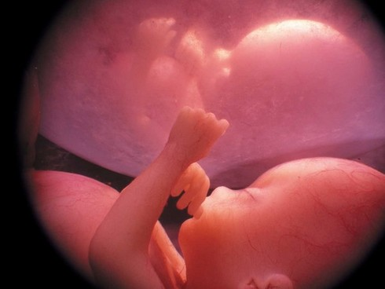
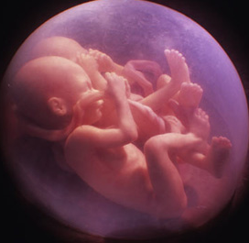
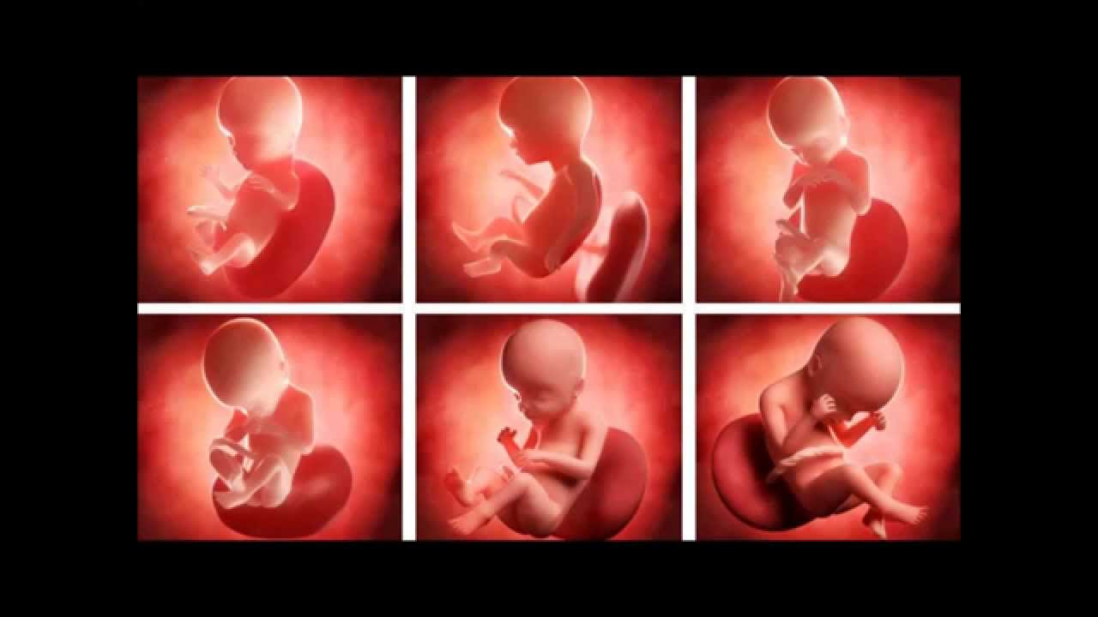

Slide 15
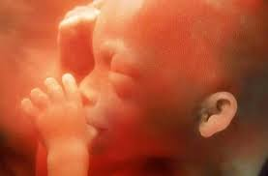
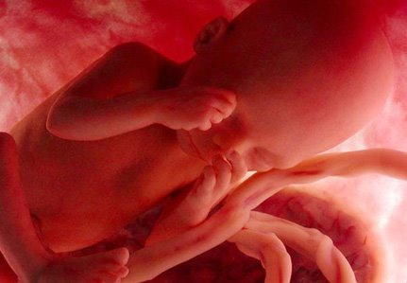
Te grito, me agito.
Maaaadree, yo quiero nacer

Slide 16
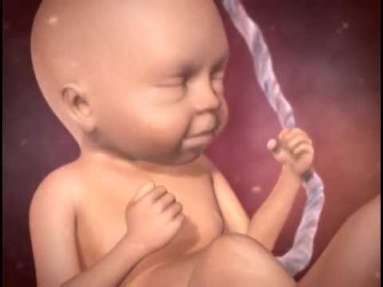
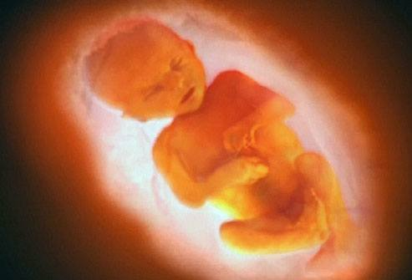
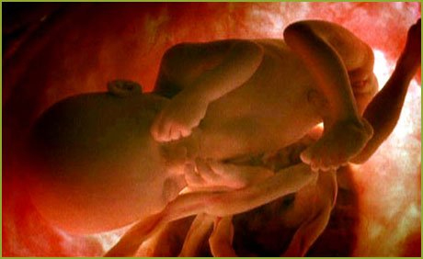

Slide 17
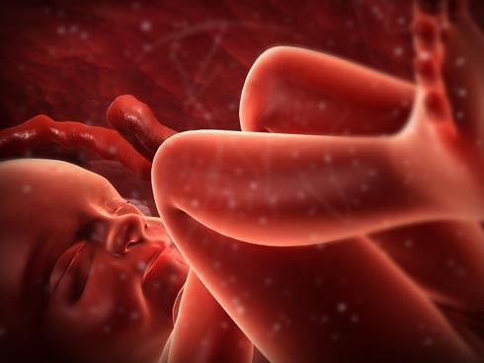
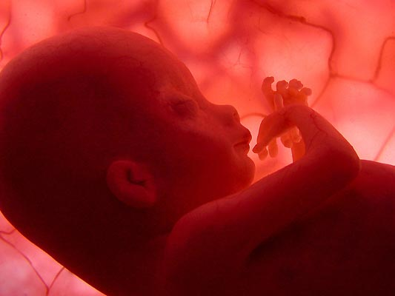
Por favor
no permitan que me maten.
comprendan que vivo
que siento y que entiendo.
Oh, Dios mío, quiero nacer.
¡Quiero nacer!

Slide 18



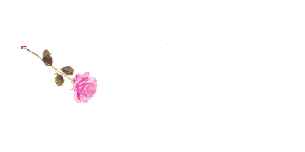

Diseño : Amore
Tema : Quiero Nacer
Música : Quiero Nacer
Interprete : Mitchell
Amore

Slide 19







¿Te ha gustado?
Puedes ver más entrando
Aquí
Además puedes recibir powerpoints en tu correo electrónico suscribiéndote aquí:

